Slide 1

ジェトロ横浜 対日投資支援のご説明 -Invest Japan-
独立行政法人 日本貿易振興機構(JETRO)
横浜貿易情報センター
2025年12月

Slide 2

ジェトロの取り組み
日本の競争力強化のため、海外の活力を取り込むとともに、日本企業の海外輸出および海外ビジネスへの拡大を支援
対日投資、海外企業との協業・連携
高度外国人材の活躍推進
スタートアップの 海外展開促進
輸出事業者の裾野拡大、日本産食品・食文化の海外普及
輸出促進を図る品目団体等との連携
イノベーション
の創出
農林水産・食品
の輸出
越境EC等、デジタル事業の活用による海外販路開拓支援
全国自治体や金融機関などとの連携支援
調査活動、アジア地域等の研究活動
貿易投資相談
FTA/EPA、知財の利活用の促進
二国間・多国間協力の推進
日本企業の
海外展開
調査・研究
3. 海外市場で勝てる企業の育成

Slide 3
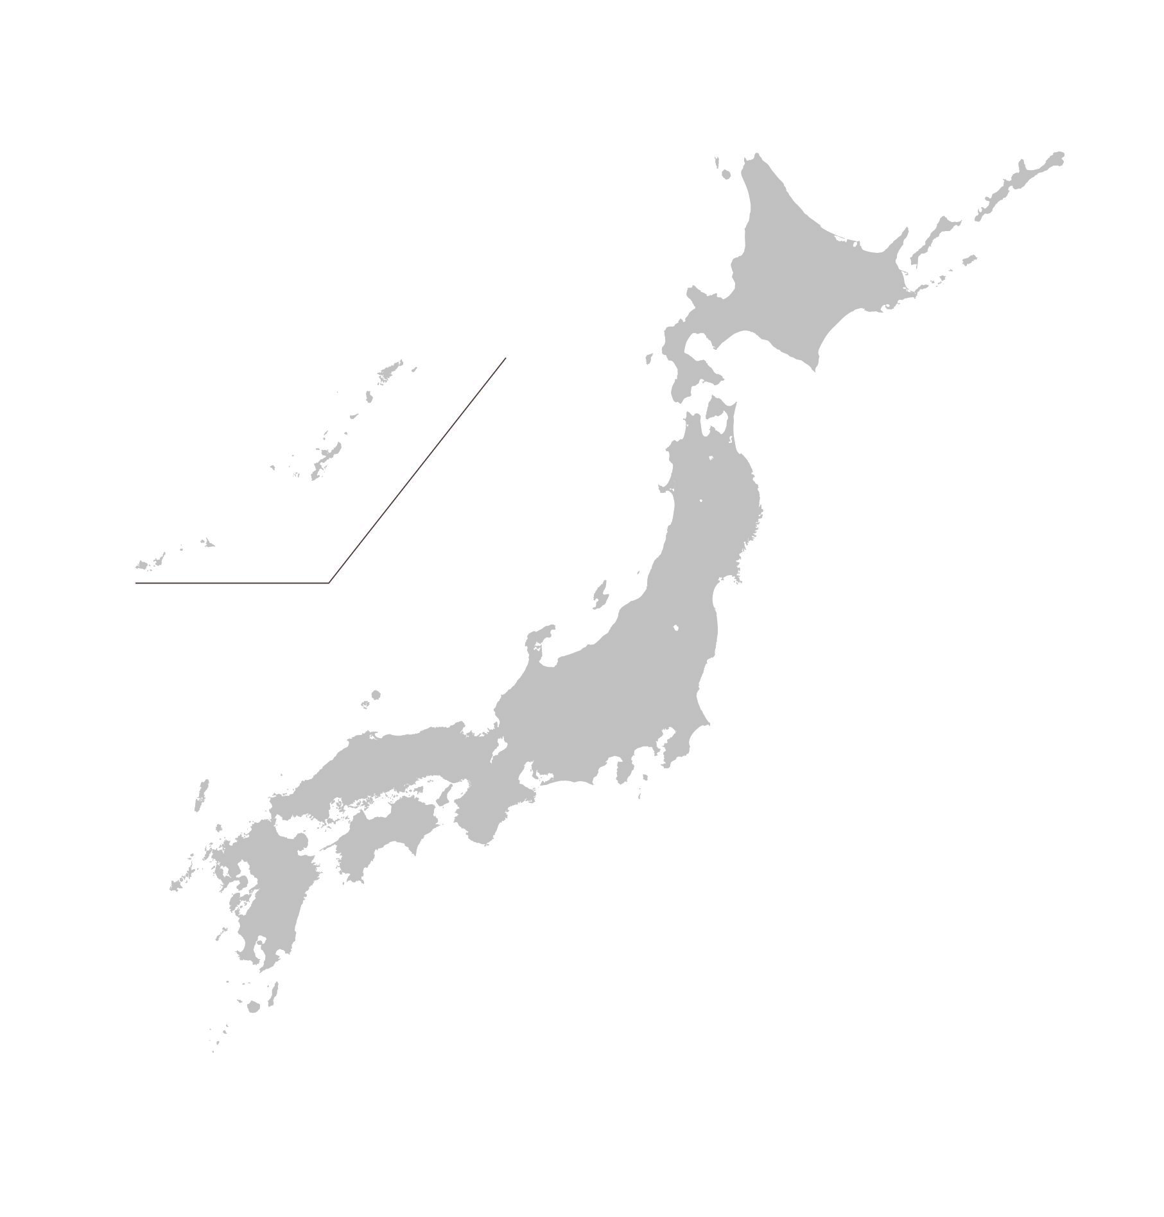

ジェトロの拠点ネットワーク
ジェトロは、以下のような世界規模の事業所ネットワークを通じてお客様を支援しています。
日本国内
海外
52の拠点
76の拠点
（56カ国）
●
●
●
●
●
●
●
●
●
●
●
●
●
●
●
●
●
●
●
●
●
●
●
●
●
●
●
●
●
●
●
●
●
●
●
●
●
●
●
●
●
●
●
●
●
●
●
●
●
●
●
●
●
●
●
●
●
●
●
●
●
●
●
●
●
●
●
●
●
●
●
●
●
●
●
●
●
●
●
●
●
●
●
●
●
●
●
●
●
●
●
●
●
●
●
●
●
●
●
●
●
●
●
●
●
●
●
●
●
●
●
●
●
●
●
●
●
●
●
●
●
●
●
●
●
●

Slide 4



ジェトロのサポート体制
ジェトロ 海外事務所
外国企業の発掘
ジェトロ 横浜
サービス
プロバイダー
自治体
外国企業
ワンストップサービス
行政書士、不動産、税理士等の紹介
インセンティブ等の情報提供

Slide 5




ジェトロのサポート概要
外資系企業やスタートアップの日本拠点設立を支援
日本を代表する外国企業誘致の「フロントオフィス」としてワンストップサービスを提供
拠点設立方法
市場・産業情報
専門家コンサルテーション
自治体
不動産会社、人材紹介会社、大学、インターナショナルスクール
銀行
情報提供サービス
県内ネットワーク
50営業日間、無料でご利用いただけるオフィスをご用意
PR timesとの連携
ジェトロ横浜によるプレスリリース
テンポラリー
オフィス（IBSC）
PR支援

Slide 6
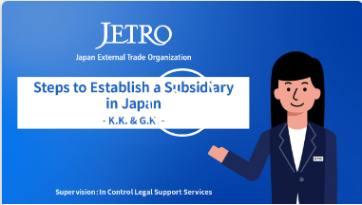



情報提供サービス
ジェトロ“Invest Japan”サイトで日本への投資に役立つ情報を発信しています。
支援認定済み企業は士業専門家によるコンサルテーションを無料で受けることができます。
（専門家による無料相談、設立手続き、税務、労働問題、商標、知的財産など ）

Slide 7
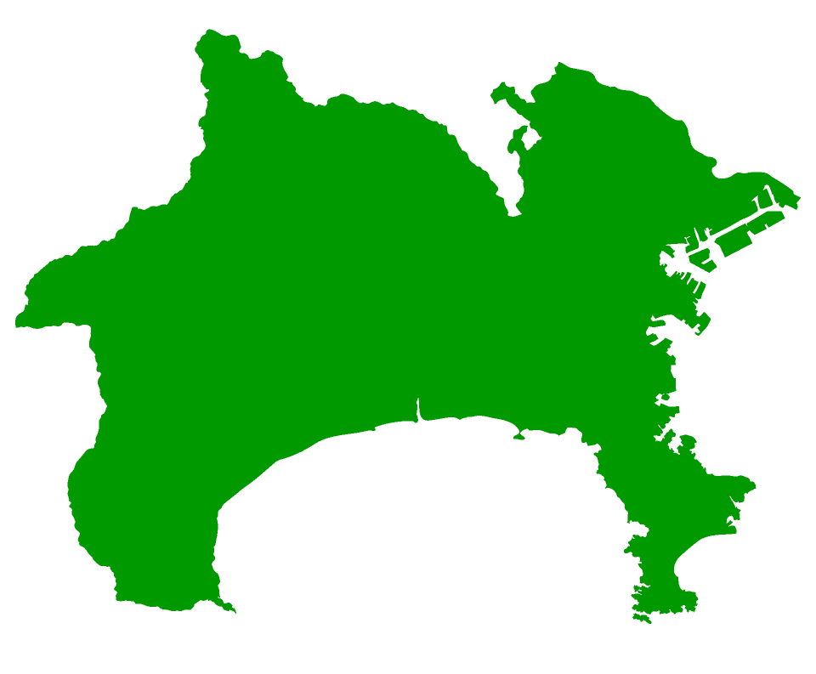
県内ネットワークサービス
ジェトロ外資系企業の誘致に積極的な自治体と連携し、インセンティブ情報を提供します。
外資系企業を得意とするサービスプロバイダーと連携し、日本法人のスタートアップを支援します。
神奈川県、横浜市、川崎市、相模原市
士業専門家
（行政書士、司法書士、税理士、社労士）
不動産会社
（工場用地やオフィス）
人材紹介会社
インターナショナルスクール
銀行

Slide 8
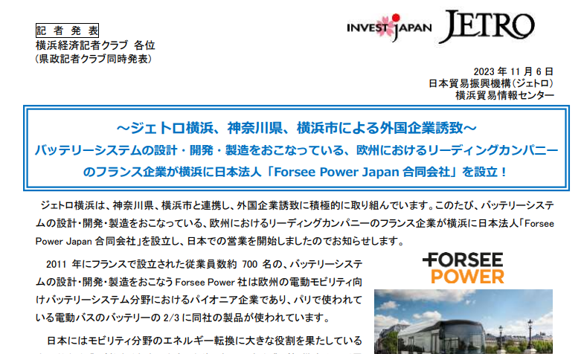
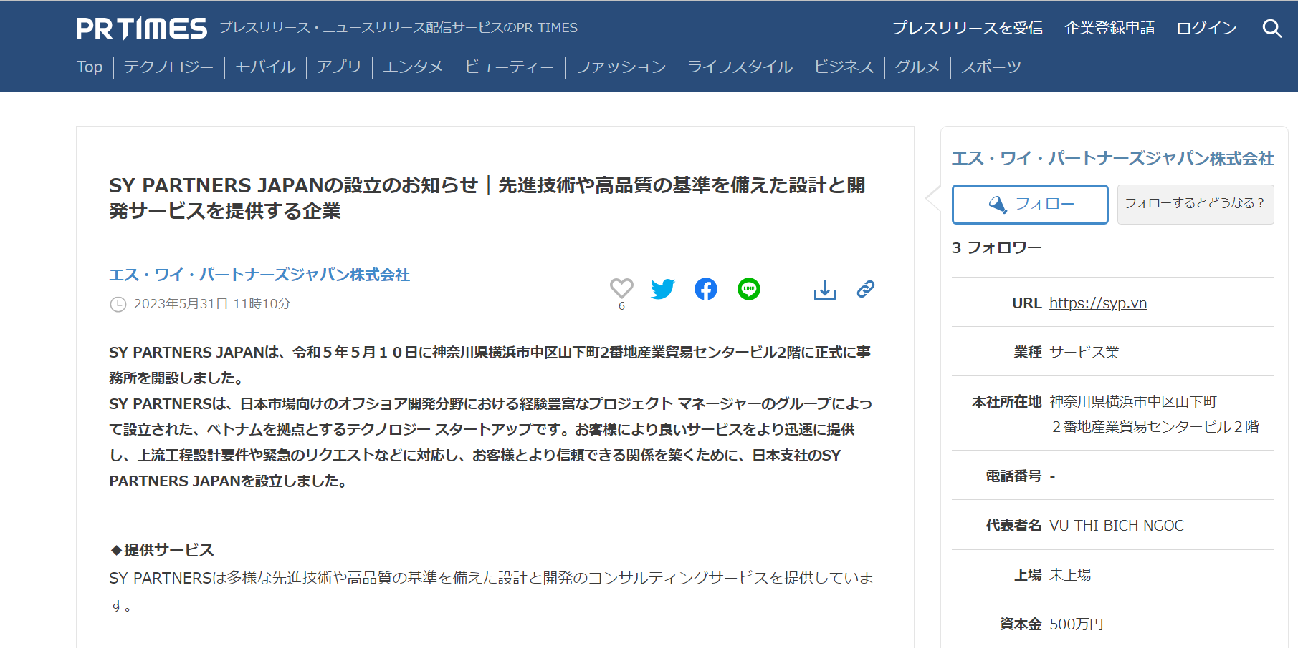
PR支援
神奈川県内に会社設立が完了したあと、ジェトロがプレスリリースを行います
さらに、ジェトロの支援によりPR timesを3回まで無料でご利用いただけます
PR Times
JETROによるプレスリリース

Slide 9
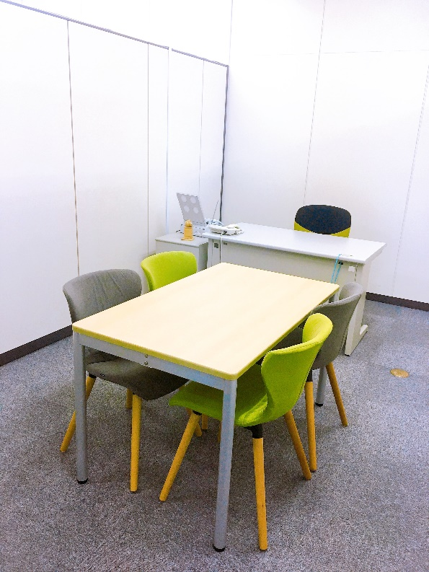
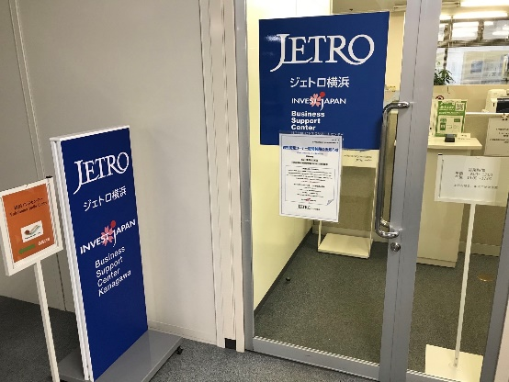
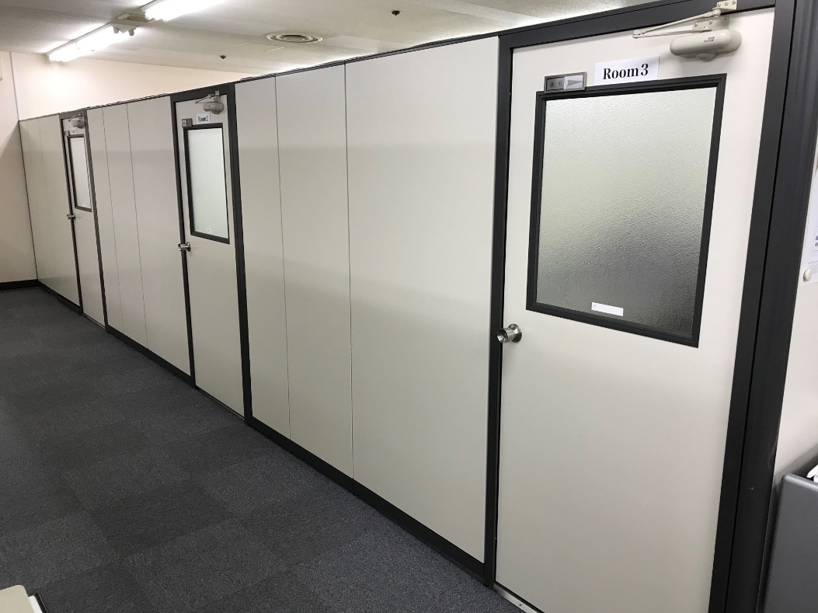
テンポラリーオフィス - Invest Japan Business Support Center(IBSC) かながわ
50営業日の間無料でご利用いただけるテンポラリーオフィス。
机、椅子、インターネット（Wi-Fi）、電話、FAX完備。 （電話・FAXは有料）
IBSCの住所で会社登記が可能です。
部屋の内部
事務所入口
IBSC (3部屋)
9
Notes:
・ Overseas, we have 76 offices
・ We are now in an era where overseas information can be easily obtained on the Internet, but it is not possible to obtain it on the Internet.
Our expatriates and local staff collect and disseminate real-time local information and the latest in-depth information on a daily basis.
・ Such information is a valuable asset and strength of JETRO.

Slide 10

ジェトロ支援認定の手順
外国企業はジェトロ支援認定を受けるために、海外本社最寄りのジェトロ海外事務所に連絡して頂く必要があります。
①外国企業から最寄りのジェトロ事務所に申請書類を提出
②ジェトロ海外事務所による一次審査
③ジェトロ本部による最終審査
支援認定！

Slide 11




お問い合わせ
日本貿易振興機構 (JETRO)
045-222-3901
横浜貿易情報センター
Chihiro_Ohhigashi@jetro.go.jp
Kazutaka_Nishigaito@jetro.go.jp
Hiroshi_Inami@jetro.go.jp
大東、稲見、西垣戸
〒231-0023
横浜市中区山下町2番地 産業貿易センタービル2階
【免責条項】本レポートで提供している情報は、ご利用される方のご判断・責任においてご使用下さい。ジェトロでは、できるだけ正確な情報の提供を心掛けておりますが、本レポートで 提供した内容に関連して、ご利用される方が不利益等を被る事態が生じたとしても、ジェトロは一切の責任を負いかねますので、ご了承下さい。
【禁無断転載】

